Slide 1
计算流体动力学的数值解法（第一讲）
张锐
2018年10月24日

Slide 2
目录 Contents
1
计算流体力学基础
2
有限差分法
3
有限元法
4
有限体积法
5
总结

Slide 3
目录 Contents
1
计算流体力学基础
2
有限差分法
3
有限元法
4
有限体积法
5
总结

Slide 4
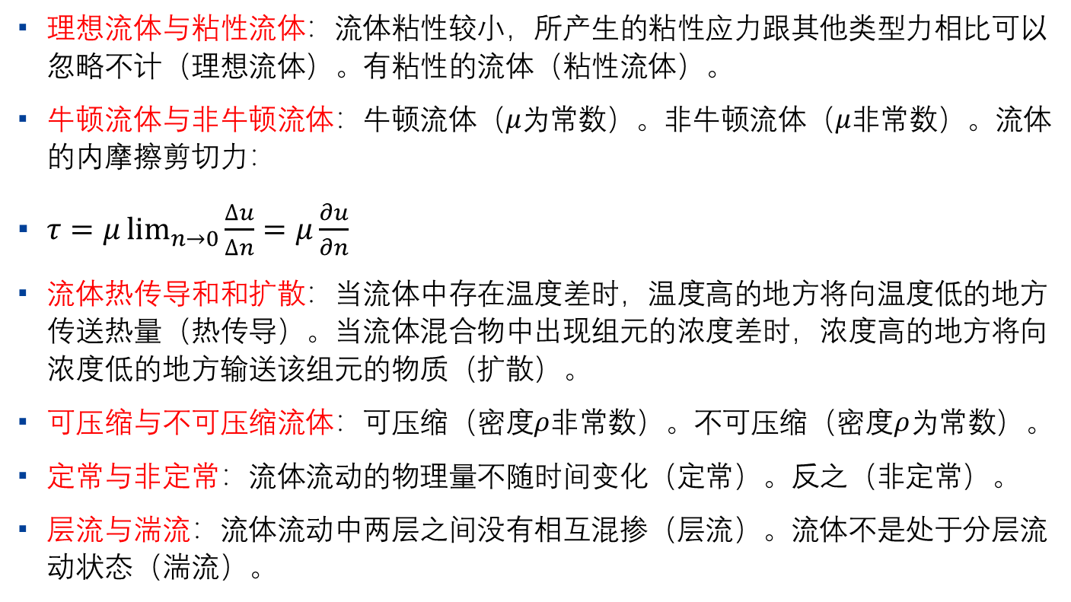
流体与流动的基本特性
理想流体与粘性流体：流体粘性较小，所产生的粘性应力跟其他类型力相比可以忽略不计（理想流体）。有粘性的流体（粘性流体）。
牛顿流体与非牛顿流体：牛顿流体（$μ为$常数）。非牛顿流体（$μ$非常数）。流体的内摩擦剪切力：
$τ=μ\lim_{n→0}{\frac{∆u}{∆n}=μ}\frac{∂u}{∂n}$
流体热传导和和扩散：当流体中存在温度差时，温度高的地方将向温度低的地方传送热量（热传导）。当流体混合物中出现组元的浓度差时，浓度高的地方将向浓度低的地方输送该组元的物质（扩散）。
可压缩与不可压缩流体：可压缩（密度$ρ$非常数）。不可压缩（密度$ρ$为常数）。
定常与非定常：流体流动的物理量不随时间变化（定常）。反之（非定常）。
层流与湍流：流体流动中两层之间没有相互混掺（层流）。流体不是处于分层流动状态（湍流）。
Notes:
粘性：流体内部发生相对运动而引起的内部相互作用。
流体在运动时，对相邻两层流体间的相对运动有抵抗作用（粘性应力）。流体具有的这种抵抗相对滑动速度（变形）的性质叫做粘性。
动力学粘度系数

Slide 5
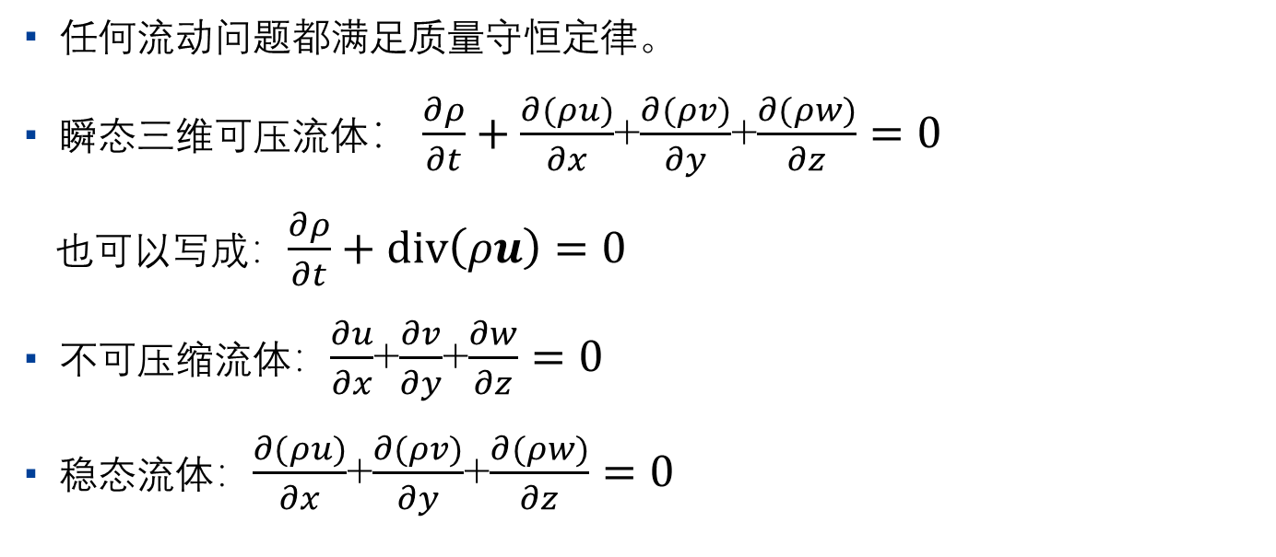
流体动力学控制方程——质量守恒方程
任何流动问题都满足质量守恒定律。
瞬态三维可压流体$：\frac{∂ρ}{∂t}+\frac{∂(ρu)}{∂x}$+$\frac{∂(ρv)}{∂y}$+$\frac{∂(ρw)}{∂z}=0$
也可以写成：$\frac{∂ρ}{∂t}+div\left(ρu\right)=0$
不可压缩流体：$\frac{∂u}{∂x}$+$\frac{∂v}{∂y}$+$\frac{∂w}{∂z}=0$
稳态流体：$\frac{∂(ρu)}{∂x}$+$\frac{∂(ρv)}{∂y}$+$\frac{∂(ρw)}{∂z}=0$
Notes:
div：散度符号

Slide 6
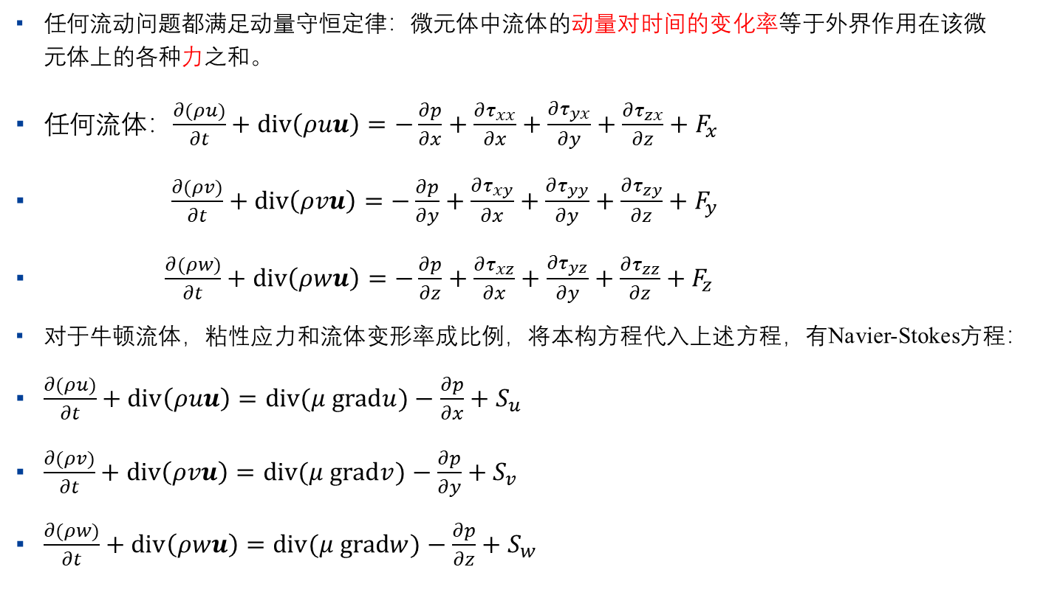
流体动力学控制方程——动量守恒方程
任何流动问题都满足动量守恒定律：微元体中流体的动量对时间的变化率等于外界作用在该微元体上的各种力之和。
任何流体：$\frac{∂(ρu)}{∂t}+div\left(ρuu\right)=−\frac{∂p}{∂x}+\frac{∂τ_{xx}}{∂x}+\frac{∂τ_{yx}}{∂y}+\frac{∂τ_{zx}}{∂z}+F_{x}$
$\frac{∂(ρv)}{∂t}+div\left(ρvu\right)=−\frac{∂p}{∂y}+\frac{∂τ_{xy}}{∂x}+\frac{∂τ_{yy}}{∂y}+\frac{∂τ_{zy}}{∂z}+F_{y}$
$\frac{∂(ρw)}{∂t}+div\left(ρwu\right)=−\frac{∂p}{∂z}+\frac{∂τ_{xz}}{∂x}+\frac{∂τ_{yz}}{∂y}+\frac{∂τ_{zz}}{∂z}+F_{z}$
对于牛顿流体，粘性应力和流体变形率成比例，将本构方程代入上述方程，有Navier-Stokes方程：
$\frac{∂(ρu)}{∂t}+div\left(ρuu\right)=div(μ gradu)−\frac{∂p}{∂x}+S_{u}$
$\frac{∂(ρv)}{∂t}+div\left(ρvu\right)=div(μ gradv)−\frac{∂p}{∂y}+S_{v}$
$\frac{∂(ρw)}{∂t}+div\left(ρwu\right)=div(μ gradw)−\frac{∂p}{∂z}+S_{w}$
Notes:
p是微元体上的压力，τxx，τxy，τxz是因分子粘性作用而产生的作用在微元体表面上的粘性应力τ的分量。F是微元体上的体积力，若只有重力，则Fx=0，Fy=0，Fz=-ρg。
Su，Sv，Sz是动量守恒方程的广义源项。Su=Fx+sx，Sv=Fy+sy，Sw=Fz+sz。一般来讲，sx，sy，sz是小量。对于粘性为常数的不可压缩流体，sx=sy=sz=0

Slide 7
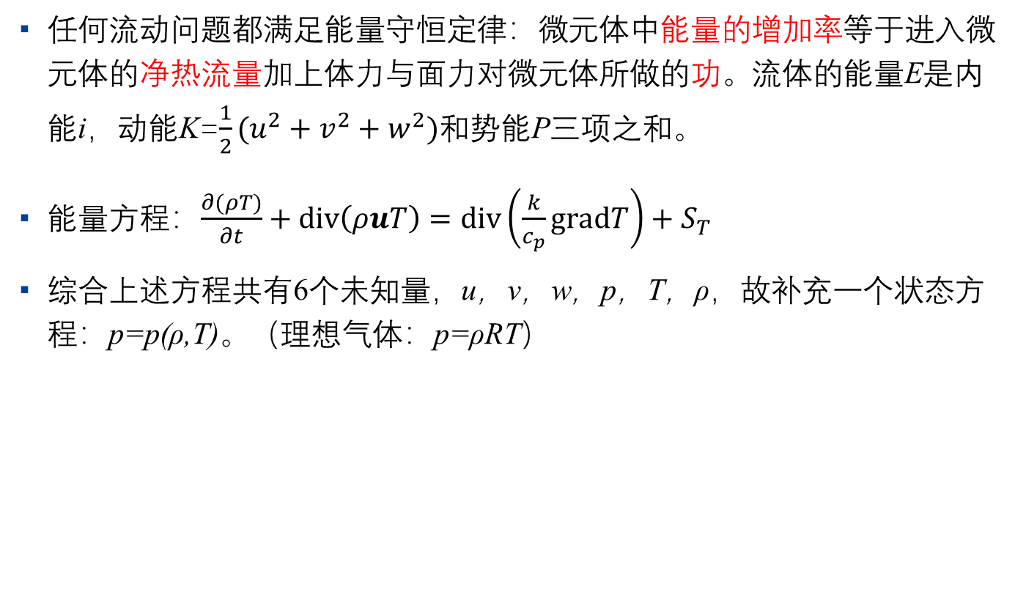
流体动力学控制方程——能量守恒方程
任何流动问题都满足能量守恒定律：微元体中能量的增加率等于进入微元体的净热流量加上体力与面力对微元体所做的功。流体的能量E是内能i，动能K=$\frac{1}{2}(u^{2}+v^{2}+w^{2})$和势能P三项之和。
能量方程：$\frac{∂(ρT)}{∂t}+div\left(ρuT\right)=div\left(\frac{k}{c_{p}}gradT\right)+S_{T}$
综合上述方程共有6个未知量，u，v，w，p，T，ρ，故补充一个状态方程：p=p(ρ,T)。（理想气体：p=ρRT）
Notes:
k：流体传热系数，ST：粘性耗散项，cp比热容

Slide 8
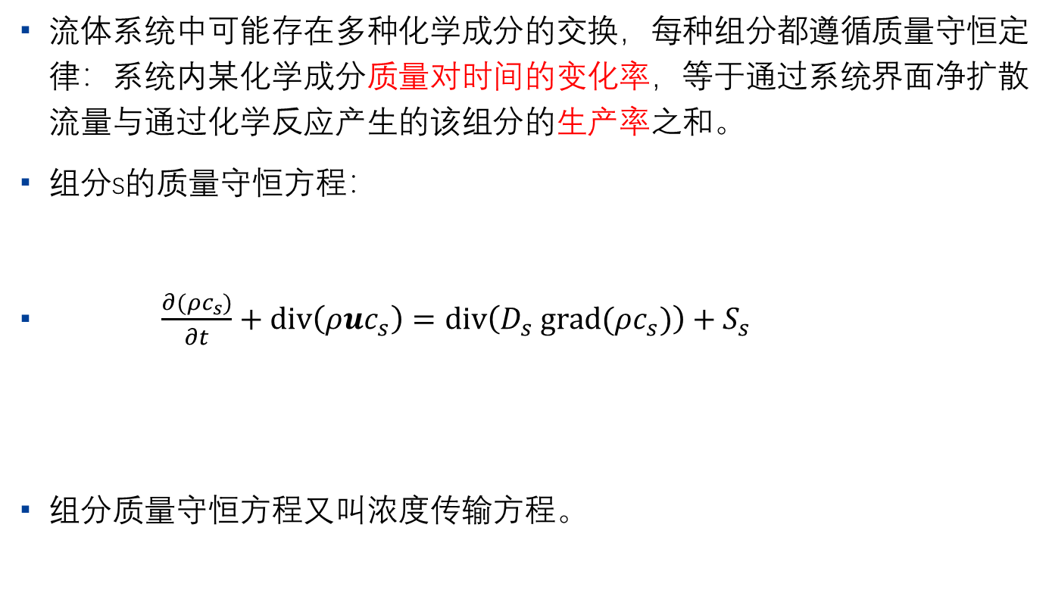
流体动力学控制方程——组分质量守恒方程
流体系统中可能存在多种化学成分的交换，每种组分都遵循质量守恒定律：系统内某化学成分质量对时间的变化率，等于通过系统界面净扩散流量与通过化学反应产生的该组分的生产率之和。
组分s的质量守恒方程：
$\frac{∂(ρc_{s})}{∂t}+div\left(ρuc_{s}\right)=div\left(D_{s} grad(ρc_{s})\right)+S_{s}$
组分质量守恒方程又叫浓度传输方程。
时间变化率
对流项
扩散项
反应项
Notes:
Ds扩散系数，Ss生产率，cs组分s的体积浓度，ρcs该组分的质量浓度

Slide 9
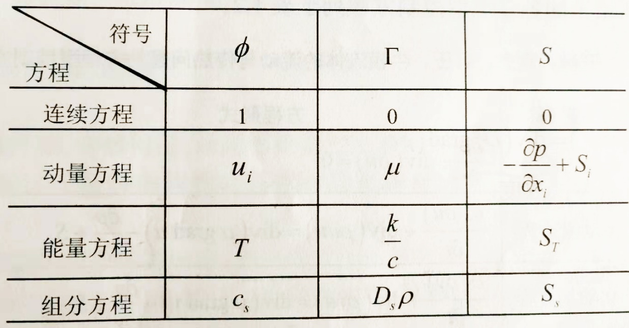

控制方程的通用格式
四个基本控制方程可以写成下面的通用格式：
$\frac{∂(ρφ)}{∂t}+div\left(ρuφ\right)=div\left(Γgradφ\right)+S$
瞬态项
对流项
扩散项
源项
Notes:
Φ通用变量，Γ（gama）广义扩散系数，S广义源项。
通用方程中各个符号具体形式如下。

Slide 10
计算流体力学的求解过程
建立控制方程
确定边界、初始条件
划分计算网格
建立离散方程
离散边界、初始条件
给定求解控制参数
求解离散方程
判断解的收敛性
输出结果
Notes:
初始条件：研究对象在过程开始时刻各个求解变量的空间分布情况
边界条件：求解区域的边界上所求解的变量或其导数随地点和时间的变化规律
划分计算网格：采用数值方法求解控制方程时，想办法将方程在空间区域内离散，然后求解得到的离散方程组。
建立离散方程：
对于求解域上的偏微分方程理论上有真解，但是真解的获得十分复杂，就需要通过数值方法把计算域内有限数量位置（网格节点或中心点）上的因变量值当做基本未知量来处理，建立关于这些未知量的代数方程组，通过求解代数方程组来得到节点值，其他位置上的值则通过节点上的值来确定。
由于所引入的因变量在节点之间的分布假设及推导离散化方程的方法不同，分别有有限差分法，有限元法和有限体积法。
离散边界、初始条件：
针对所生成的网格，将连续性的初始条件和边界条件转化为特定节点上的值。
给定控制参数：流体的物理参数、湍流的经验系数、迭代计算的控制精度、瞬态问题的时间步长和输出频率。
稳态：流场中流体参数不随随时间变化了，达到稳定的状态。
瞬态：流场中某一时刻的流动状态

Slide 11
目录 Contents
1
计算流体力学基础
2
有限差分法
3
有限元法
4
有限体积法
5
总结

Slide 12
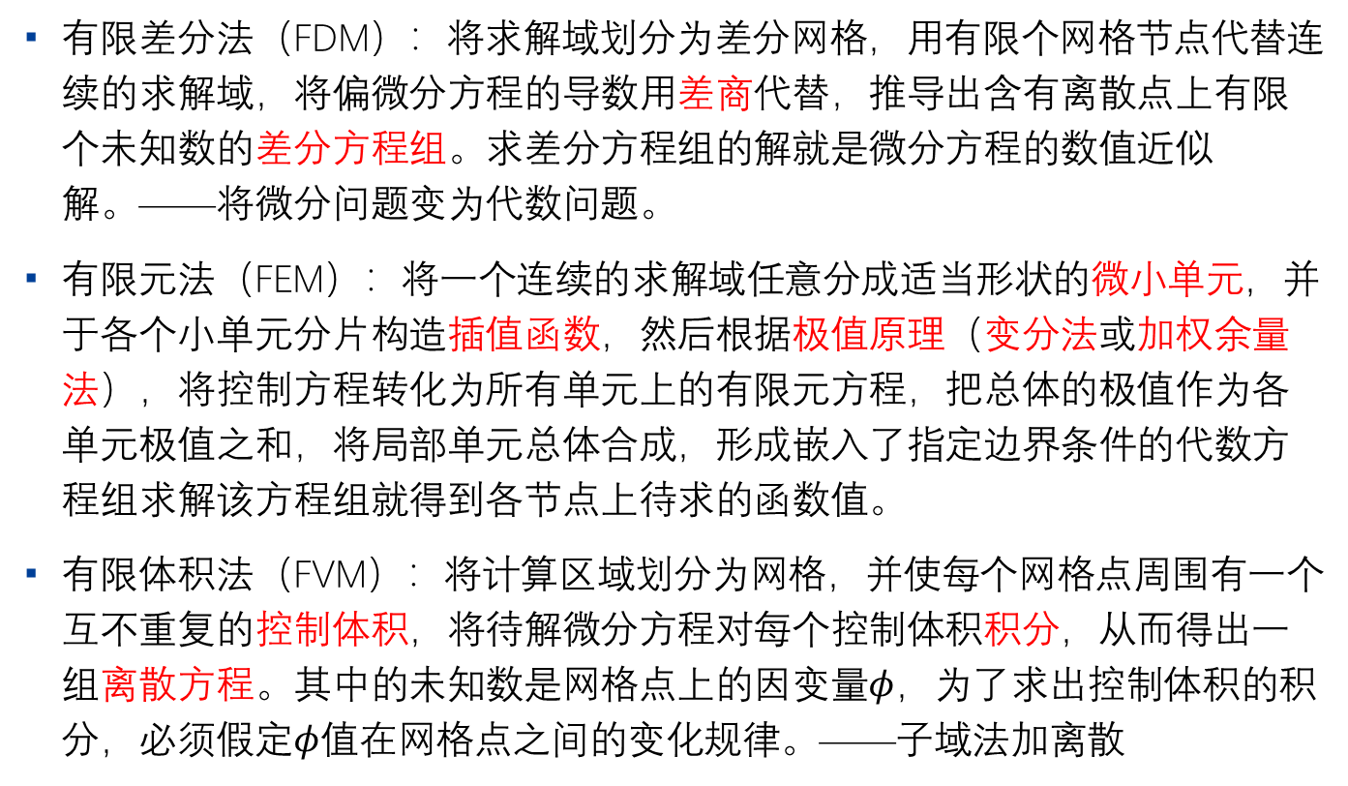
常用的离散化方法
有限差分法（FDM）：将求解域划分为差分网格，用有限个网格节点代替连续的求解域，将偏微分方程的导数用差商代替，推导出含有离散点上有限个未知数的差分方程组。求差分方程组的解就是微分方程的数值近似解。——将微分问题变为代数问题。
有限元法（FEM）：将一个连续的求解域任意分成适当形状的微小单元，并于各个小单元分片构造插值函数，然后根据极值原理（变分法或加权余量法），将控制方程转化为所有单元上的有限元方程，把总体的极值作为各单元极值之和，将局部单元总体合成，形成嵌入了指定边界条件的代数方程组求解该方程组就得到各节点上待求的函数值。
有限体积法（FVM）：将计算区域划分为网格，并使每个网格点周围有一个互不重复的控制体积，将待解微分方程对每个控制体积积分，从而得出一组离散方程。其中的未知数是网格点上的因变量$φ$，为了求出控制体积的积分，必须假定$φ$值在网格点之间的变化规律。——子域法加离散
Notes:
有限体积法：从积分区域的选取来看，属于加权余量法中的子域法，从未知解的近似方法来看，属于采用局部近似的离散方法。

Slide 13
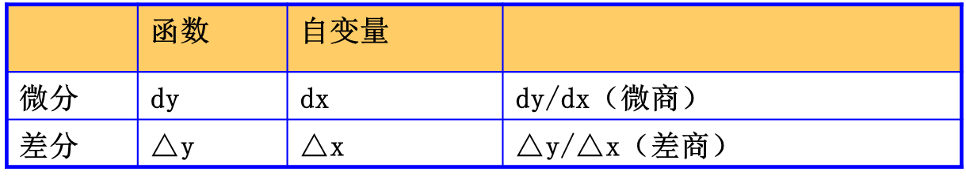
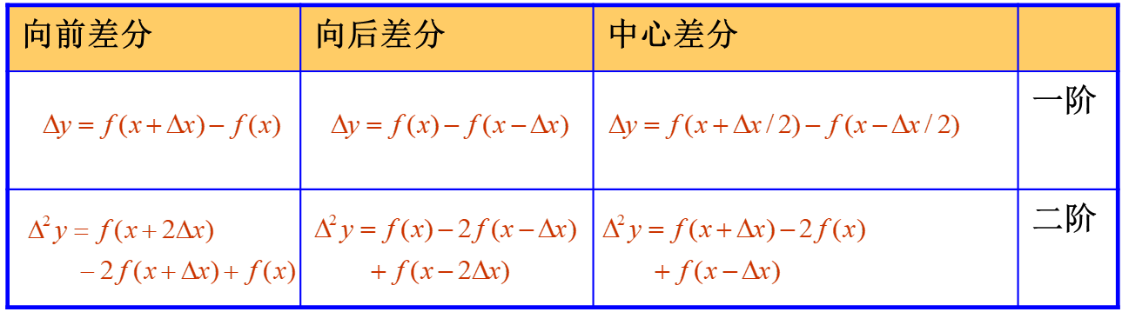
差分和逼近误差
设有x的解析函数y=f(x)，y对x的导数为 ：
与微分对应的差分有3种形式
Notes:
差分方法中，△x总是取某一小的正数。

Slide 14
差分和逼近误差
在数值计算中常用差商近似代替导数。差商与导数之间的误差表明差商逼近导数的程度，称为逼近误差。
由函数的Taylor展开，可以得到逼近误差相对于自变量差分（增量）的量级，称为用差商代替导数的精度，简称为差商的精度。
一阶精度
一阶精度
Notes:
差分方法中，△x总是取某一小的正数。

Slide 15
差分和逼近误差
一阶中心差商和二阶中心差商具有二阶精度：
n阶差分的一般形式
式中 ， 为给定整数，通过Taylor 展开可以求出系数
二阶精度
二阶精度

Slide 16
差分方程、截断误差和相容性
差分方程：将微分方程中的导数用相应的差商近似代替，就可以得到有限形式的差分方程。
对流方程：
将时间导数用一阶向前差商近似代替
空间导数用一阶中心差商近似代替
Notes:
差分相当于微分，差商相当于导数

Slide 17
差分方程、截断误差和相容性
则在点 的对流方程就可近似地写成
这就是对应的差分方程。
对流方程与对应的差分方程之间存在误差
这种用差分方程近似代替微分方程所引起的误差，称为截断误差。

Slide 18
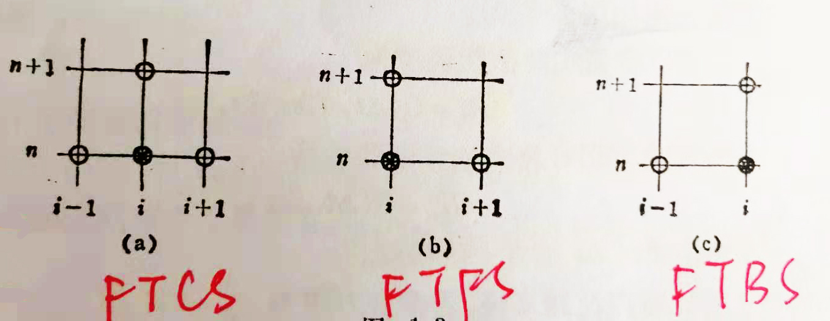
差分方程、截断误差和相容性
差分方程和其定解条件一起，称为相应微分方程定解问题的差分格式。
对流方程的初值问题：
差分格式（FTCS)：
同一微分方程定解问题可以对应不同的差分格式。对流方程可以有FTCS,FTFS,FTBS等格式。
Notes:
FTCS：Forward time central space 时间向前，空间中心
FTFS：时间空间都向前
FTBS：时间向前，空间向后

Slide 19
差分方程、截断误差和相容性
相容性：差分方程和相应的微分方程相容
若微分方程为
对应的差分方程为
截断误差为
定解条件相容
其中截断误差为
方程相容，定解条件也相容才可以用来逼近微分方程。
Notes:
差分方程的截断误差的范数R区域零。

Slide 20
算例
平行平板间的层流计算
由N-S方程可得到关于流动速度u的微分方程
边界条件
差分方程
边界条件
6
5
4
3
2
1
0
Notes:
△y=1/6L
u0=u6，u1=u5，u2=u4

Slide 21
算例
解得
解析解为
与解析解比较完全相同

Slide 22
有限差分法步骤
1、微分方程和定解条件
2、定解域离散化
未知函数结点值
微分方程和定解条件 离散成差分格式
形成结点函数值得代数方程组
3、解代数方程组

Slide 23
收敛性和稳定性
当步长趋于零时，要求差分格式的解趋于微分方程定解问题的解。我们称这种是否趋于微分方程定解问题的解的情况为差分格式的收敛性。
对于任意结点，差分格式在此点的解为 ，相应的微分问题的解为
，二者之差为 ，称为离散化误差。
如果当 ，离散化误差的某种范数趋近于零，即
则说明此差分格式是收敛的。
稳定性是指计算中产生的误差对以后产生影响，如果这种影响越来越小，或者在某一条件下，影响越来越小或保持在某一限度以内，称差分格式在给定条件下稳定，这个条件是它的稳定准则。

Slide 24
不可压缩势流的差分解法
不可压缩势流的速度势函数及流函数满足Laplace方程
y
o
x
Notes:
速度势函数φ。

Slide 25
不可压缩势流的差分解法
网格结点分为三种：
正则内点
非正则内点
边界点
y
o
x
边界点
B
正则内点
P
Q
A
边界点
非正则内点
R

Slide 26
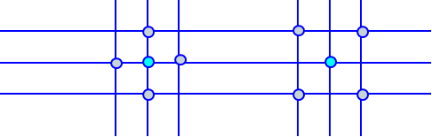
不可压缩势流的差分解法
方程的离散化
Notes:
五点式
二阶精度

Slide 27
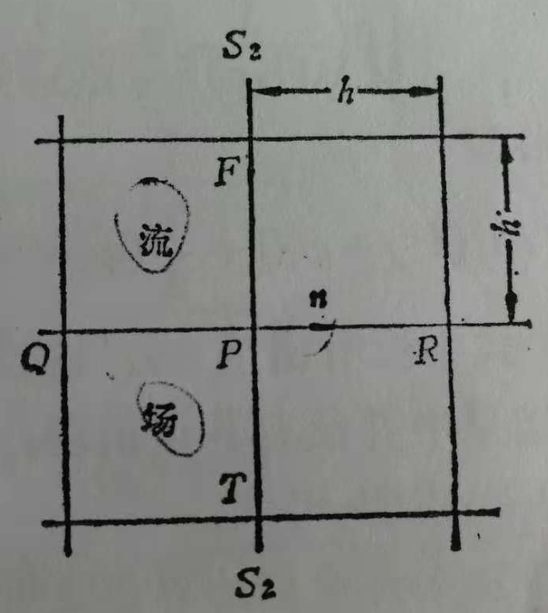
不可压缩势流的差分解法
边界点
第一类边界条件
第二类边界条件

Slide 28
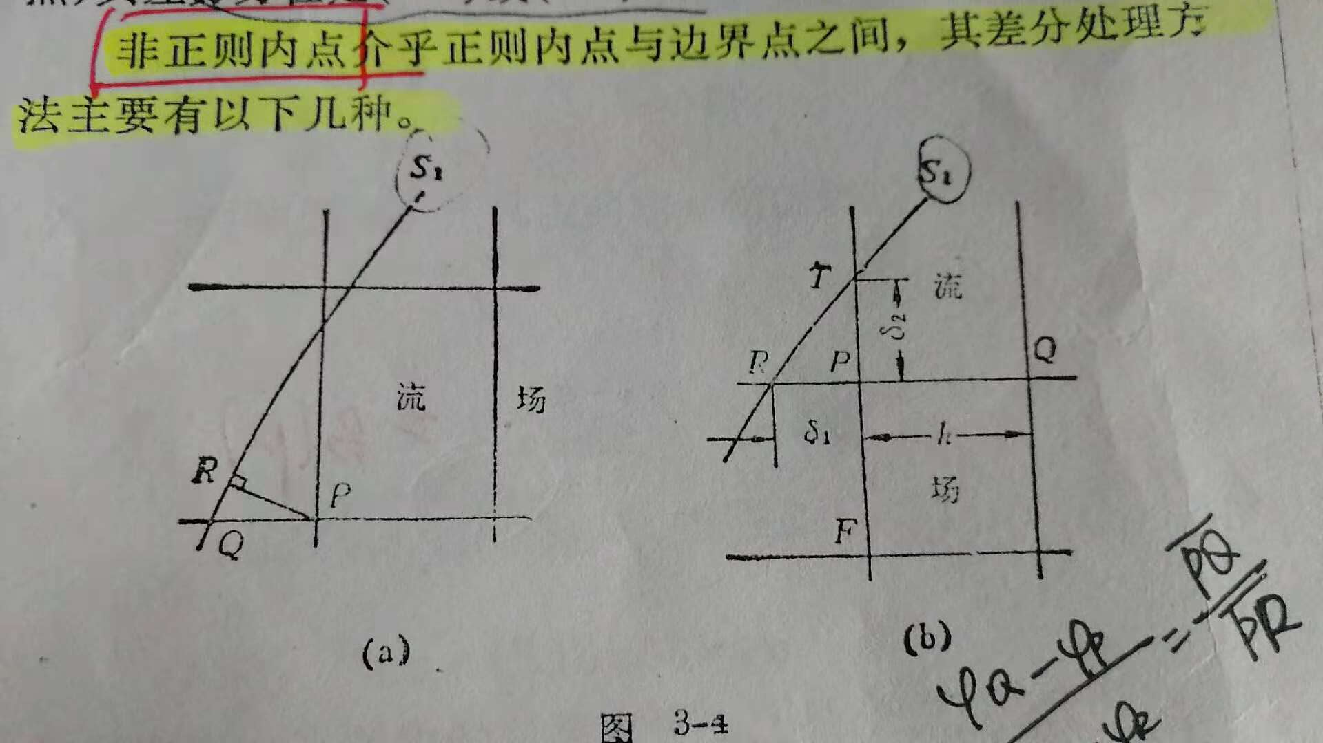
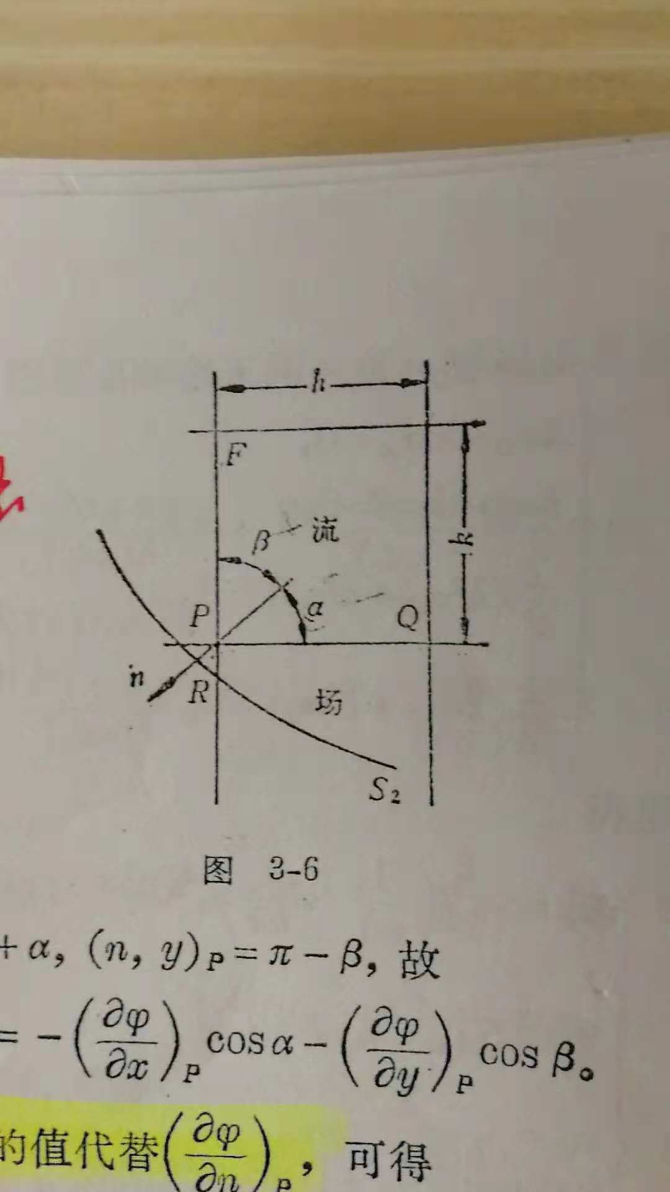
不可压缩势流的差分解法
非正则内点（正则内点与边界点之间）的处理方式：
第一类边界：
直接转移
线性插值
不等距差分
第二类边界：

Slide 29
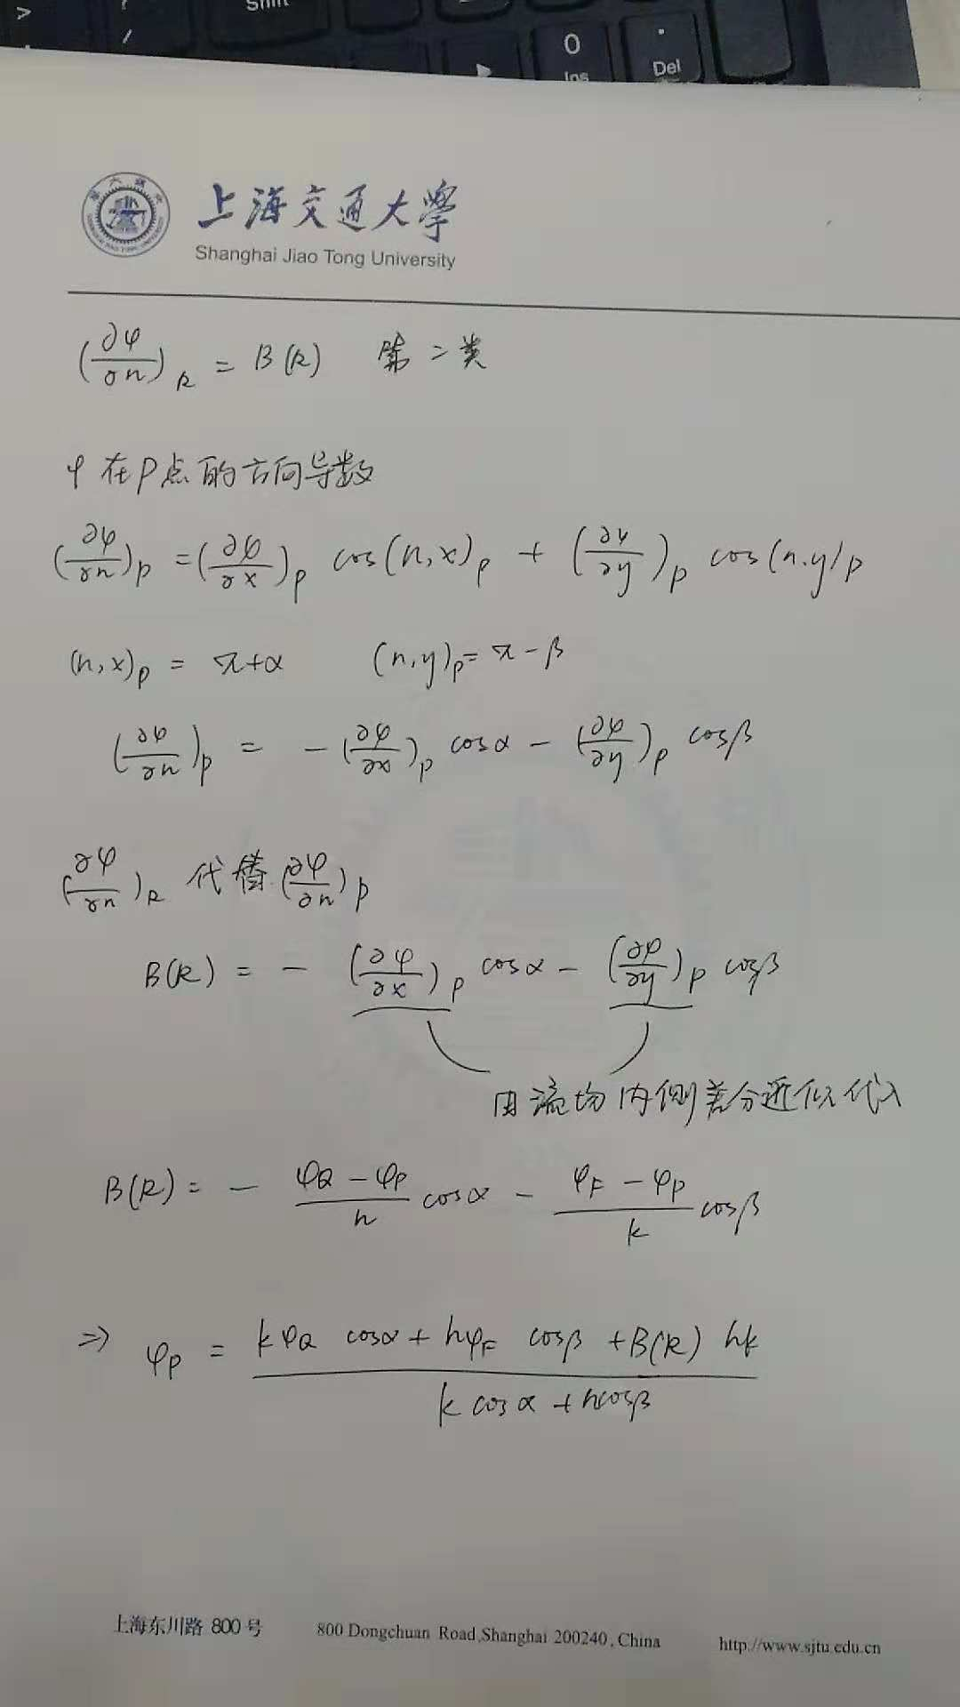
不可压缩势流的差分解法

Slide 30
差分格式求解
简单迭代算法
Gauss-Seidel迭代法
松弛法：
超松弛（SOR）：
低松弛
超松弛
Notes:
方程组系数矩阵是高阶稀疏的
w松弛因子，w=1时为高斯赛德尔迭代式
超松弛法加大新值的作用。带波浪的是松弛法的新值

Slide 31
目录 Contents
1
计算流体力学基础
2
有限差分法
3
有限元法
4
有限体积法
5
总结
Notes:
有限差分法就讲到这里，有想具体了解的可以之后找我借书。

Slide 32
有限元法的基本思想
假想把连续系统分割成数目有限的单元，单元之间只在数目有限的指定点处相互连接，构成一个单元集合体来代替原来的连续系统。在节点上引进等效载荷（或边界条件），代替实际作用于系统上的外载荷（或边界条件）。
对每个单元由分块近似的思想，按一定的规则建立求解未知量与节点相互作用力之间的关系。
把所有单元的这种特性关系按一定条件（变形协调条件、连续条件、变分原理及能量原理）集合起来，引入边界条件，构成一组以节点变量为未知量的代数方程组，求解之究得到有限个节点处的待求变量。

Slide 33
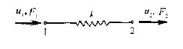
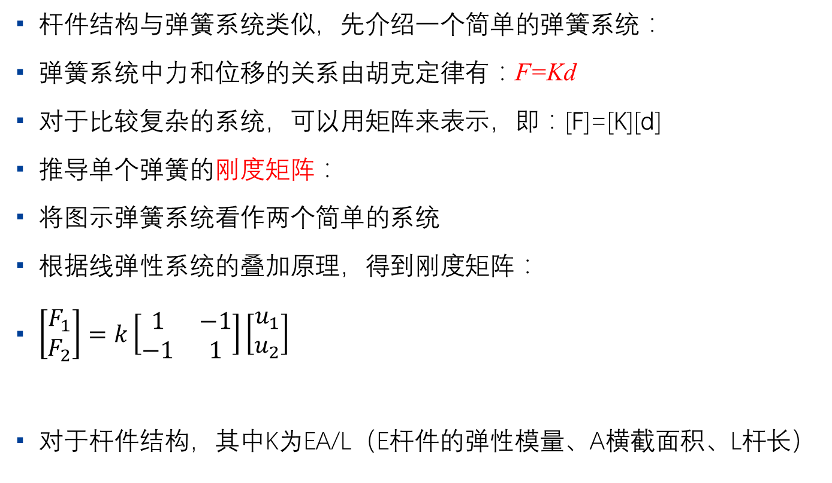
杆件结构的有限元分析
杆件结构与弹簧系统类似，先介绍一个简单的弹簧系统：
弹簧系统中力和位移的关系由胡克定律有：F=Kd
对于比较复杂的系统，可以用矩阵来表示，即：[F]=[K][d]
推导单个弹簧的刚度矩阵：
将图示弹簧系统看作两个简单的系统
根据线弹性系统的叠加原理，得到刚度矩阵：
$\left[\begin{matrix}F_{1} \\ F_{2}\end{matrix}\right]=k\left[\begin{matrix}1 & −1 \\ −1 & 1\end{matrix}\right]\left[\begin{matrix}u_{1} \\ u_{2}\end{matrix}\right]$
对于杆件结构，其中K为EA/L（E杆件的弹性模量、A横截面积、L杆长）
Notes:
由于有限元法多用于固体求解
手写推导过程

Slide 34
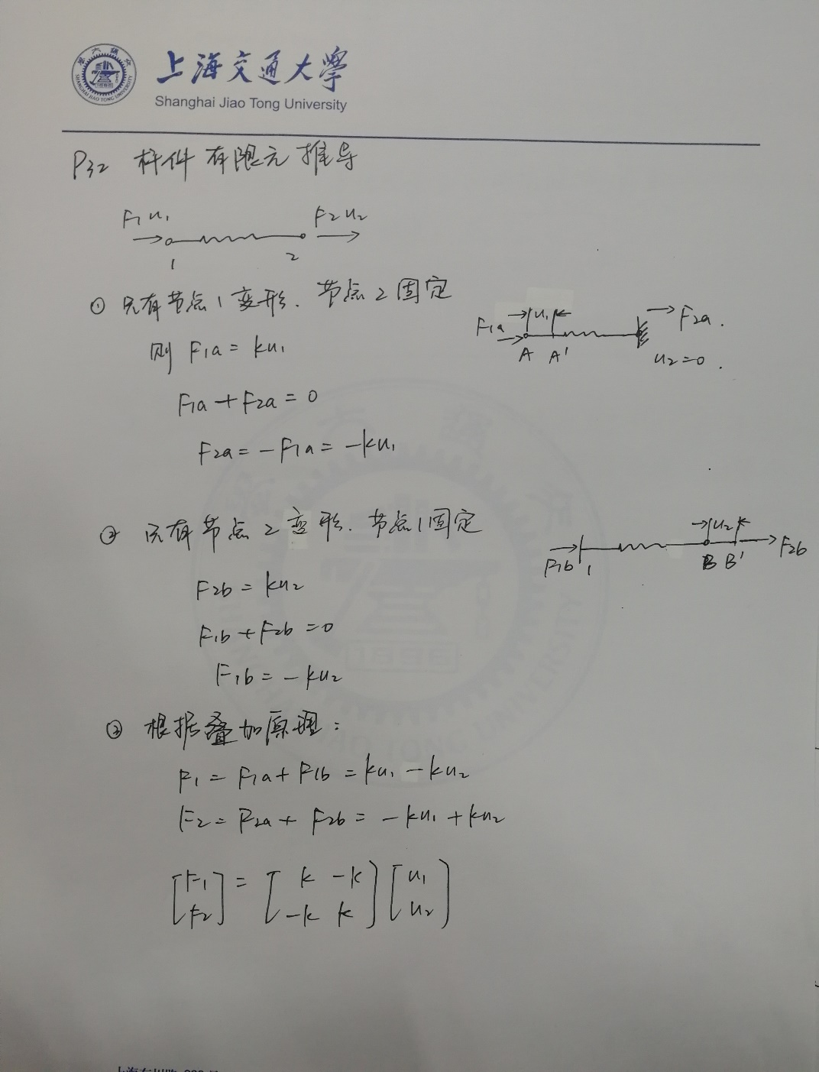
杆件结构的有限元分析

Slide 35
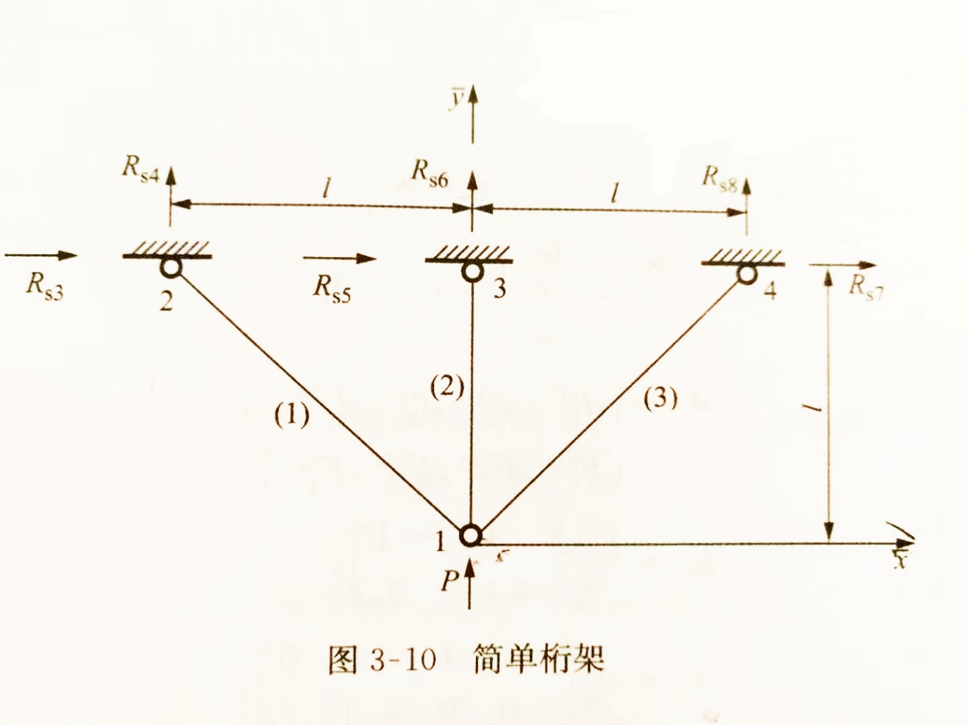
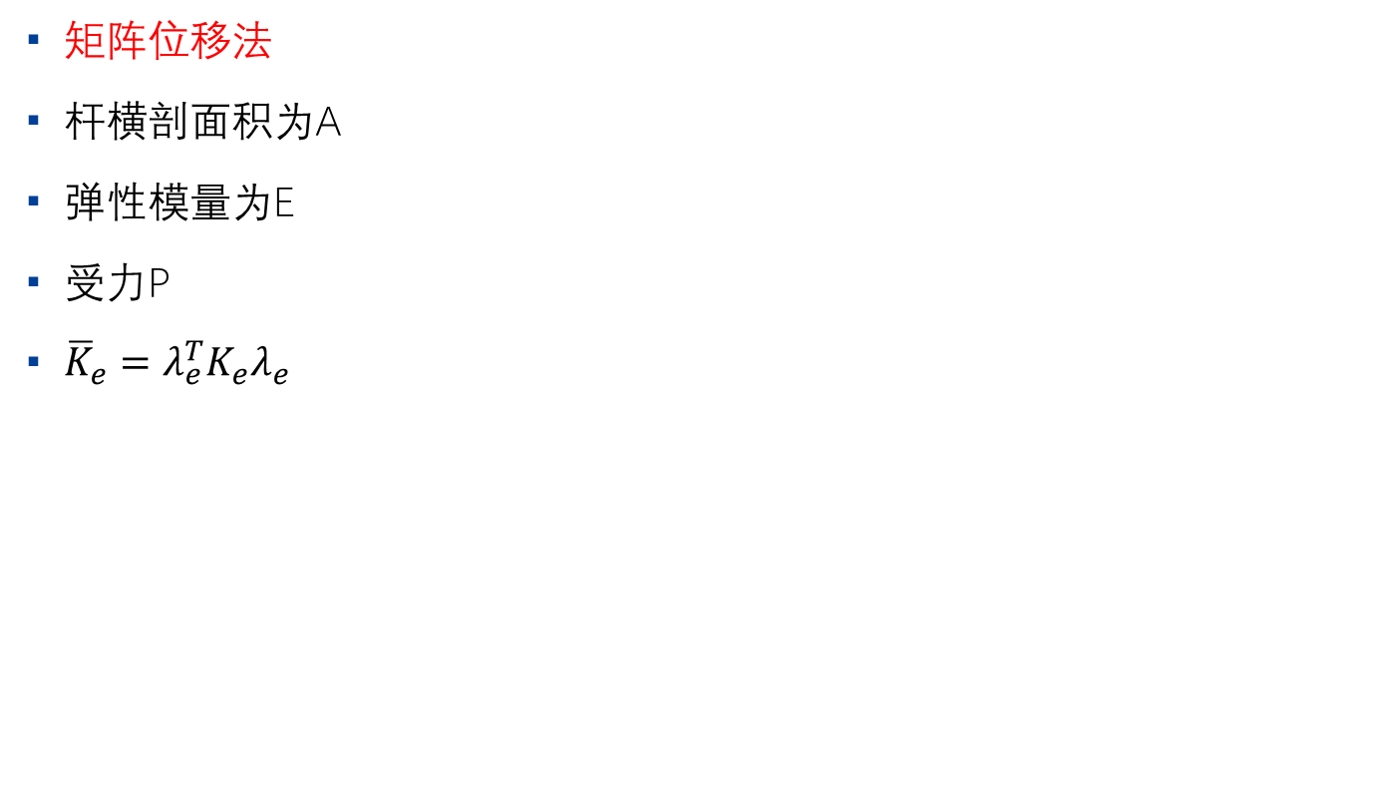
杆件结构的有限元分析
矩阵位移法
杆横剖面积为A
弹性模量为E
受力P
${\overline{K}}_{e}=λ_{e}^{T}K_{e}λ_{e}$
Notes:
总体坐标系下的刚度矩阵，
局部坐标系下的刚度矩阵。

Slide 36
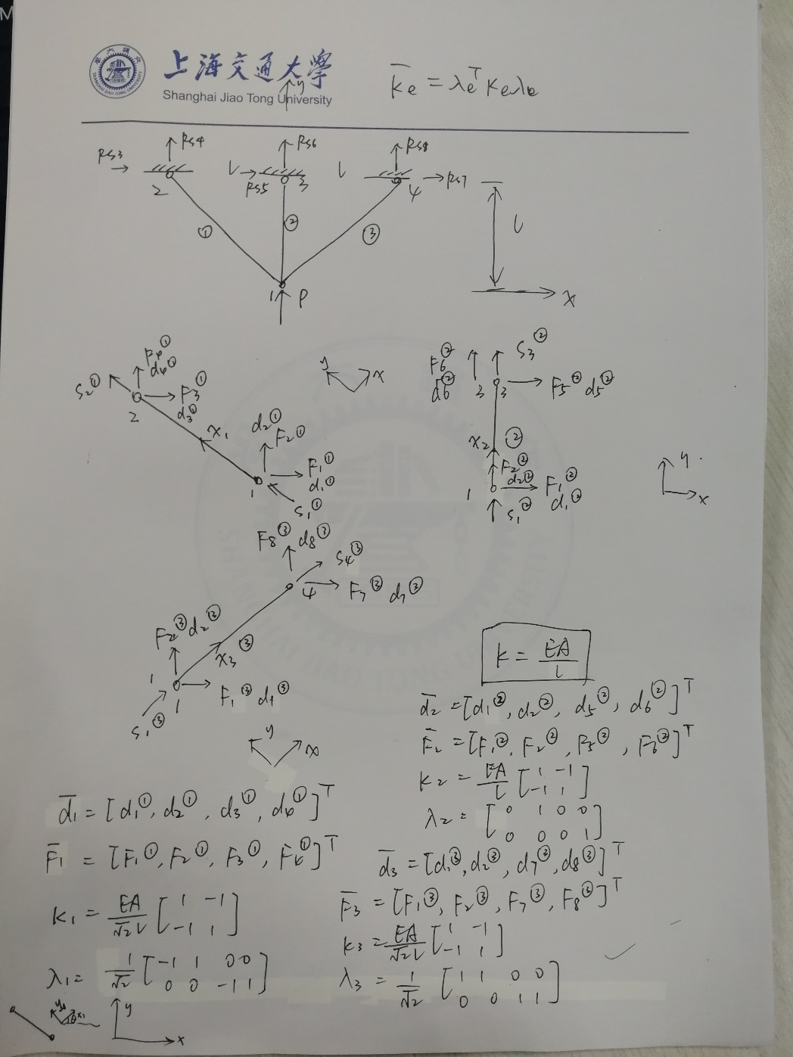
杆件结构的有限元分析

Slide 37
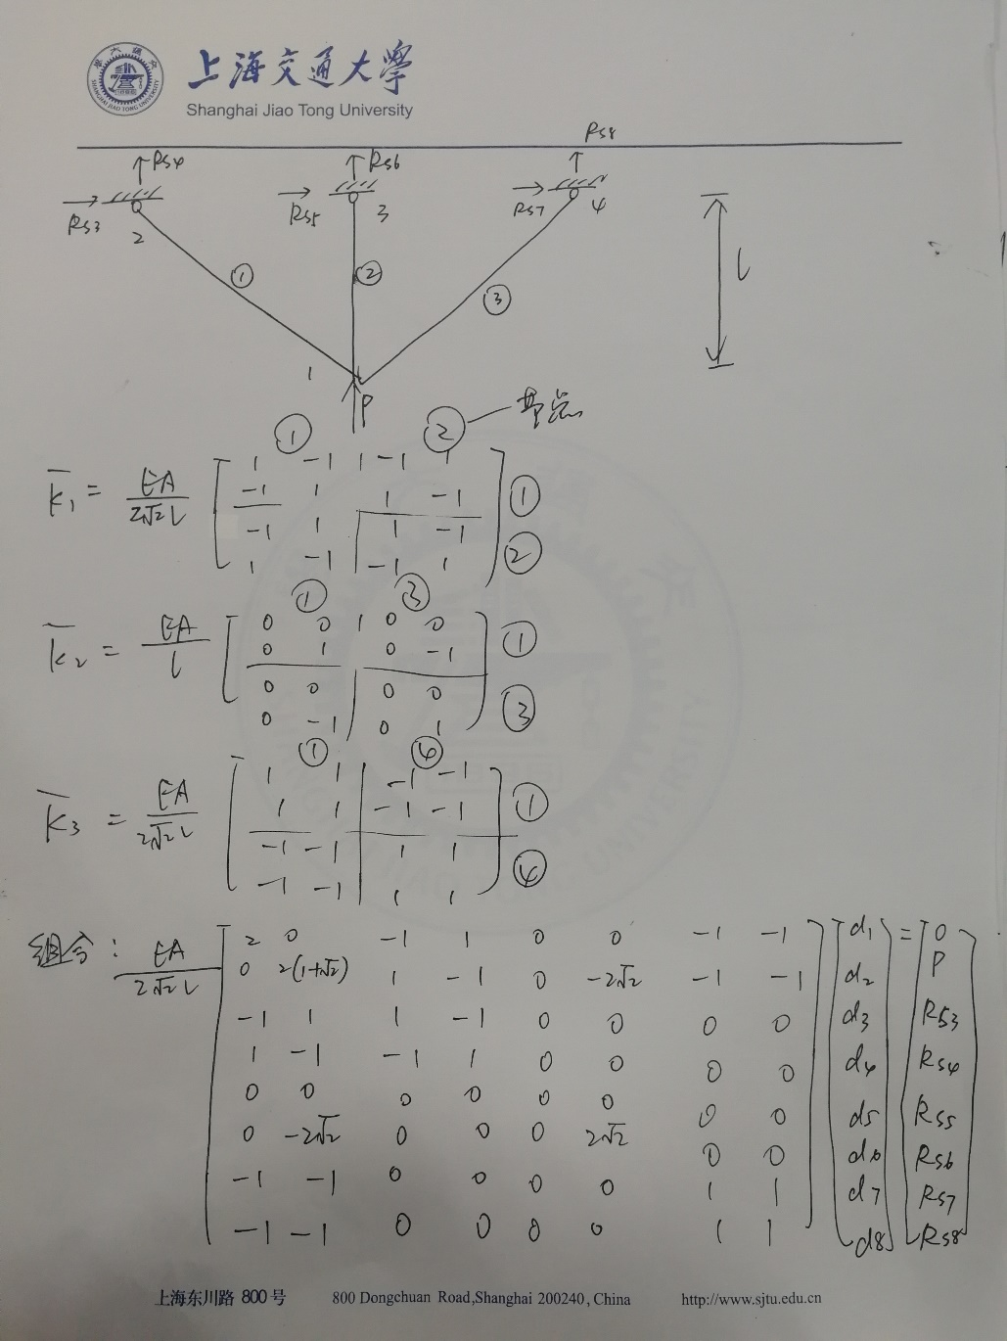
杆件结构的有限元分析

Slide 38
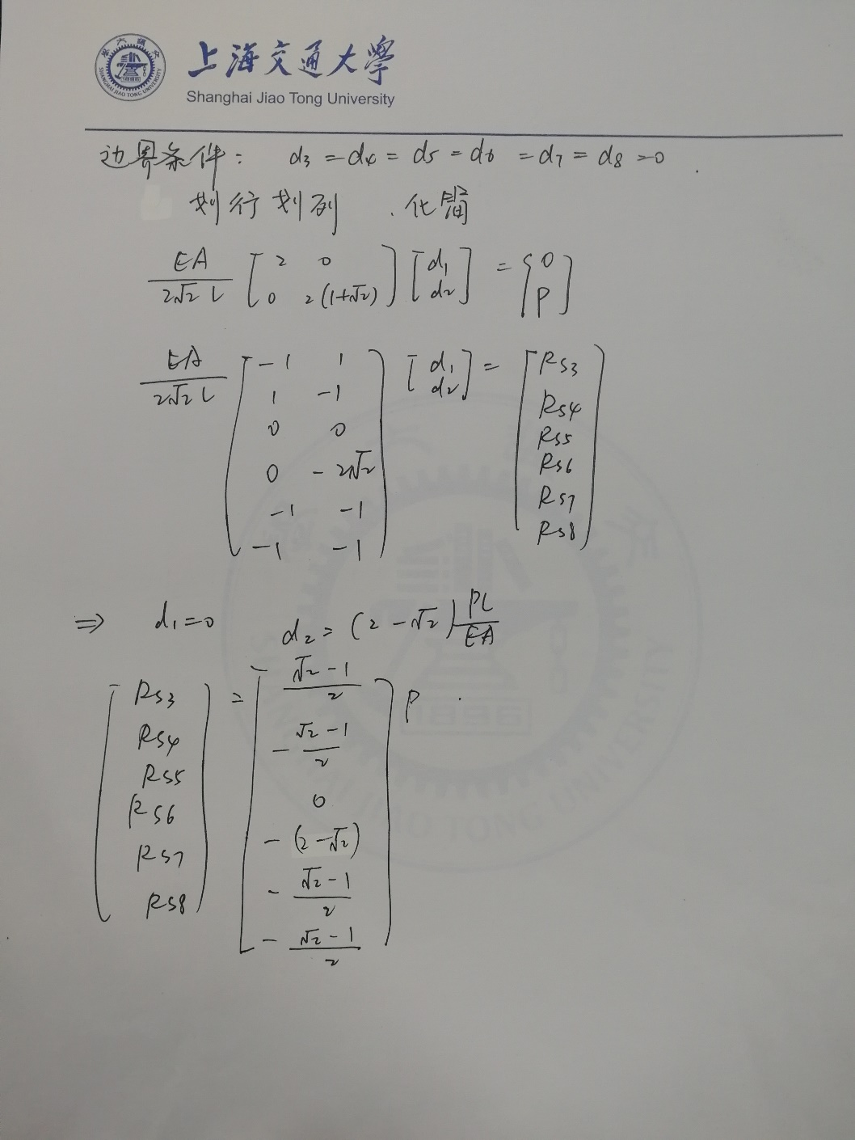
杆件结构的有限元分析

Slide 39
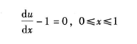
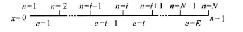
微分方程有限元求解
一维一次方程有限元数值解
微分方程：
边界条件：
精确解：u=x
计算区域的离散：等间距离散，n为节点序号，e为单元序号，共有N个节点，E个单元，N=E+1。
Notes:
节点序号：单元内部节点序号（各个节点在单元内部的序号）：与离散时所选单元类型及插值函数构造有关、总体节点序号（节点在整个离散区域内统一排列的节点序号）。

Slide 40
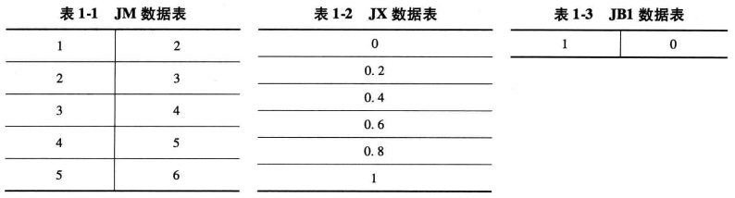
微分方程有限元求解
离散数据的存储（E=5,N=6）
单元信息数据JM：单元所包含的节点序号
节点坐标数据JX：节点的坐标
第一类边界数据JB1：第一类边界条件相关数据
第二类边界条件JB2：第二类边界条件相关数据
Notes:
单元信息数据JM：储蓄单元所包含的节点序号。行数等于总单元数，列数与单元内节点个数一致。
节点坐标数据JX：储蓄节点的坐标，行数等于节点总数，列数与所研究问题的维数一致。
第一类边界数据JB1：储蓄第一类边界条件的相关数据。行数等于第一类边界条件的总节点数，列数与边界条件的分类及研究问题的维数有关。第一列：处于第一类边界条件上的节点序号，第二列：边界值。
第二类边界条件JB2：储蓄第二类边界条件的相关数据，行数等于处于第二类边界条件的总单元边数，列数与所研究问题的维数及离散单元类型相关。（包括边界单元序号、单元内边界边序号、边界边的外法线方向余弦以及边界上各个节点的边界值）

Slide 41
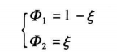
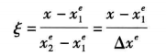
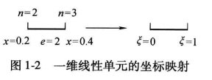
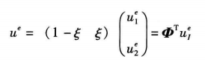
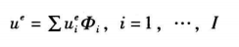
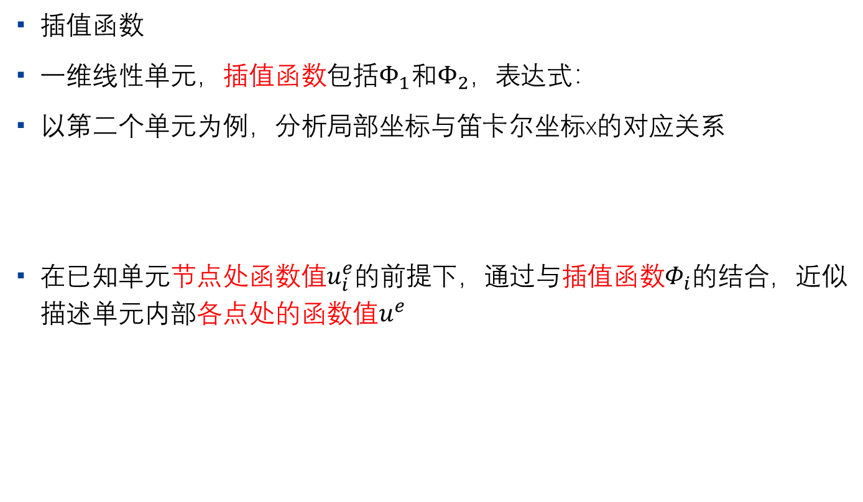
微分方程有限元求解
插值函数
一维线性单元，插值函数包括$Φ_{1}和Φ_{2}，$表达式：
以第二个单元为例，分析局部坐标与笛卡尔坐标x的对应关系
在已知单元节点处函数值$u_{i}^{e}$的前提下，通过与插值函数$Φ_{i}$的结合，近似描述单元内部各点处的函数值$u^{e}$
Notes:
△xe为单元长度，x1e为单元第一节点坐标，x2e为单元第二节点坐标
I为单元内节点总数
插值函数具有两个特性：
插值函数的个数与单元节点的个数一致
单元内，插值函数只在其对应节点局部坐标处取值为1，其余节点处取值为0

Slide 42
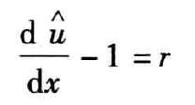
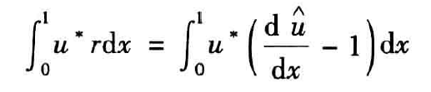
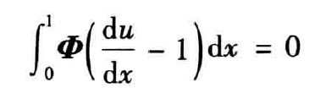
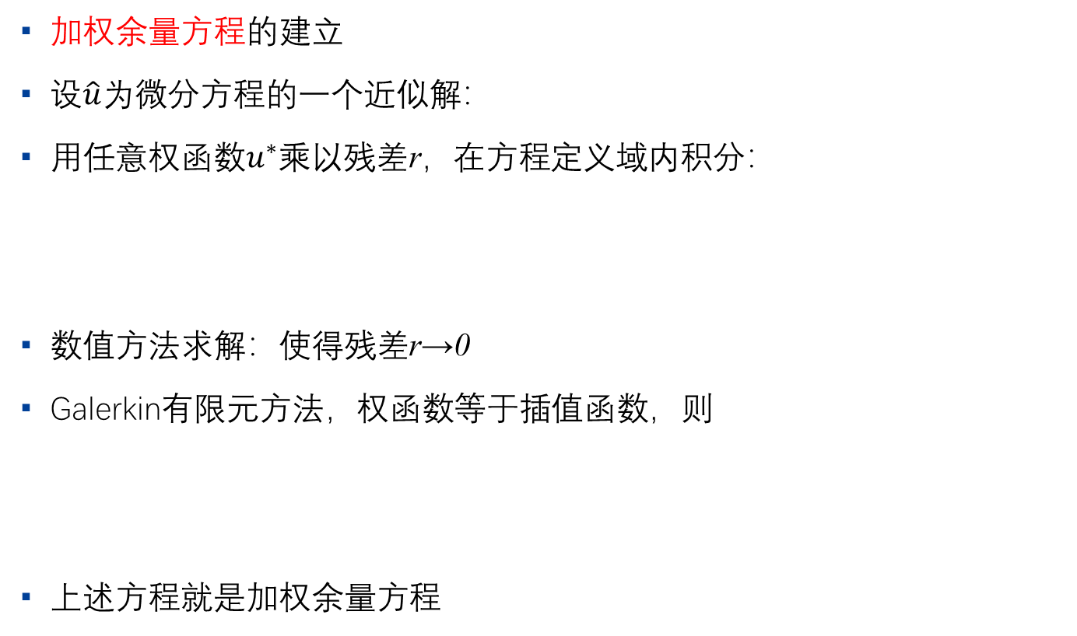
微分方程有限元求解
加权余量方程的建立
设$\hat{u}为$微分方程的一个近似解：
用任意权函数$u^{∗}$乘以残差r，在方程定义域内积分：
数值方法求解：使得残差r→0
Galerkin有限元方法，权函数等于插值函数，则
上述方程就是加权余量方程
Notes:
式中r为残差。

Slide 43
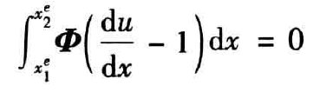
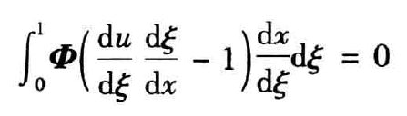
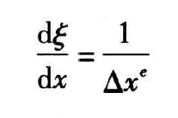
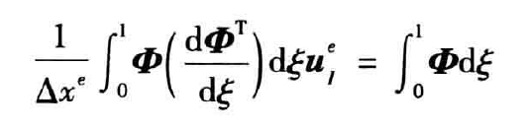
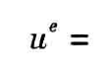
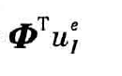
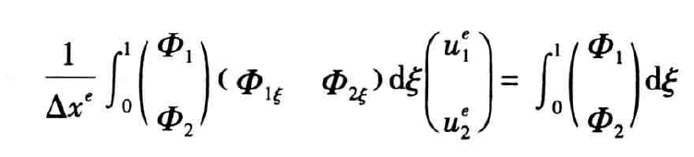
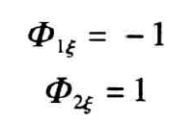
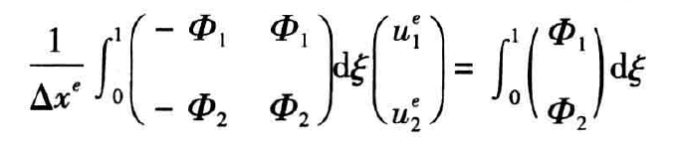
微分方程有限元求解
单元有限元方程的建立
将加权余量方程的积分转换到单元内：
写成局部坐标形式：
因为 ， ，可以得到
写成矩阵形式是：
因为： ，可得：
Notes:
微分式子是36页的方程的求导
Φ1ξ和Φ2ξ是Φ1和Φ2对ξ的导数，Φ1ξ=-1，Φ2ξ=1

Slide 44
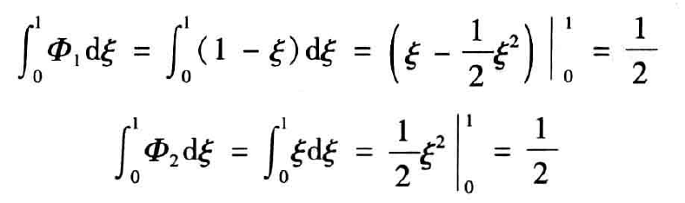
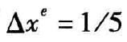
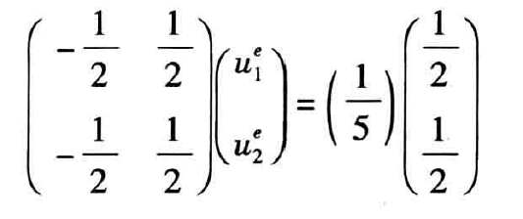
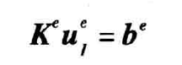
微分方程有限元求解
由积分可得：
代入前面的式子，且单元长度 ，得到：
简化成矩阵形式：

Slide 45
谢谢！

